Slide 1

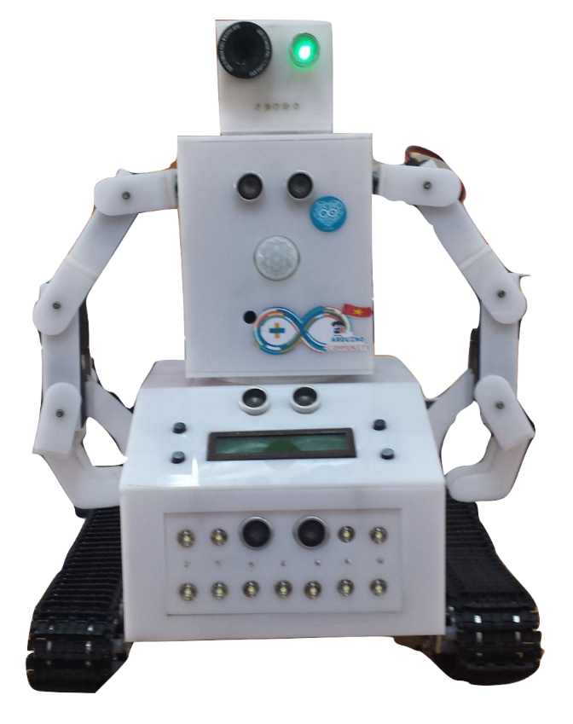

KHÓA HỌC LẬP TRÌNH VỚI ARDUINO
ARDUINO.VN
CLB Robotics & IoT
Trường ĐH Khoa học Tự nhiên

Slide 2



Giới thiệu sản phẩm
ARDUINO.VN
https://www.facebook.com/groups/1842311526095651/

Slide 3


sản phẩm cuối kỳ
ARDUINO.VN

Slide 4
AnalogWrite
ARDUINO.VN
Xuất tín hiệu từ 0 đến 1023 ra chân ~ trên digital
Làm bóng đèn thay đổi độ sáng

Slide 5
AnalogWrite
ARDUINO.VN
Thường kết hợp với vòng lặp for
analogWrite(led,i);
i là giá trị truyền vào

Slide 6
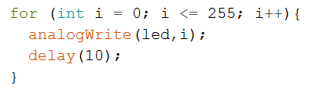
Vòng lặp For
Trong void loop ()
ARDUINO.VN

Slide 7
Vòng lặp For
ARDUINO.VN
Xuất phát từ 0
Chạy đến 255
Mỗi lần tăng 1

Slide 8

xung trên led vs analog
ARDUINO.VN
Led từ 0 --> 255

Slide 9

Đèn đã được sáng từ từ!!!

Slide 10
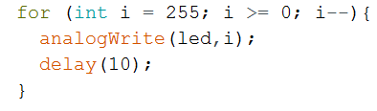
Vòng lặp For
Trong void loop ()
ARDUINO.VN

Slide 11
Vòng lặp For
ARDUINO.VN
Xuất phát từ 255
Chạy về 0
Mỗi lần giảm 1

Slide 12
Đèn đã được tắt từ từ!!!

Slide 13

Một số phép toán cần thiết!!!
+ - * / cộng, trừ, nhân, chia
= =! Gán, lấy phủ định
== >= <= != kiểm tra điều kiện
/ chia lấy phần nguyên
% Chia lấy phần dư
++ tăng 1
-- giảm 1
int value = Random(100) 1 số bất kì từ 0 → 99
int value = Random(10,50) 1 số bất kì từ 10 → 49

Slide 14
trò chơi cá nhân!!!
Dùng vòng for làm 2 đèn sáng lên

Slide 15
trò chơi cá nhân!!!
Dùng vòng for làm 2 đèn sáng lên và tắt đi cùng lúc

Slide 16
trò chơi cá nhân 2!!!
Dùng vòng for làm 2 đèn sáng lên và tắt đi ngược nhau

Slide 17
trò chơi cá nhân 3!!!
Làm 1 đèn sáng tự do với giá trị radom bất kì

Slide 18
trò chơi cá nhân 4!!!
Làm 3 đèn sáng tự do với giá trị radom bất kì
(3 hàm random)

Slide 19
Làm việc nhóm nào!!!
ARDUINO.VN

Slide 20
trò chơi nhóm 1!!!
Điều khiển 1 Led với 1 biến trở xoay hơn ½ biến trở đèn sáng

Slide 21
trò chơi nhóm 2!!!
Điều khiển 2 Led với 1 biến trở xoay hơn ½ biến trở đèn 1 sáng
Xoay tối đa cả 2 đèn sáng

Slide 22

Bài tập nhóm nâng cao
ARDUINO.VN

Slide 23
Bài nhóm nâng cao
Ban đầu 2 đèn nhấp nháy 500mili
Nhấn nút 1 thì 2 đèn nhấp nháy ngược nhau
Nhấn nút 2 thì 2 đèn sáng từ từ và tắt từ từ
Nhấn 2 nút thì 2 đèn được biến trở điều khiển tăng giảm độ sáng

Slide 24
Tổng kết buổi học!!!
Tìm hiểu về các phép toán
Biết cách dùng random
Biết cách dùng analogWrite thành thục
Sử dụng vòng For điều khiển đèn

Slide 25

Kết thúc buổi học
ARDUINO.VN

